Slide 1
Ергономіка розміщення відомостей на веб-сторінці
За навчальною програмою 2018 року
Урок 30

Slide 2
Ергономіка розміщення відомостей на веб-сторінці
Розділ 4 § 24
що таке інтерфейс;
Ти дізнаєшся
що розуміють під ергономікою веб-сайта і які існують критерії ергономіки;
Пригадай
яку мову використовують при розмітці веб-сайта;
які розрізняють типи сайтів;
що передбачає веб-дизайн;
які переваги й недоліки різної компоновки сторінок сайта.

Slide 3
Що розуміють під ергономікою веб­сайта і які існують критерії ергономіки?
Розділ 4 § 24
Ергономіка — наукова дисципліна, яка вивчає трудові процеси з метою створення оптимальних умов праці, що сприяє збільшенню її продуктивності, а також забезпечує необхідні зручності та зберігає сили, здоров’я і працездатність людини.

Slide 4
Що розуміють під ергономікою веб­сайта і які існують критерії ергономіки?
Розділ 4 § 24
У загальному сенсі слова термін ергономіка — це використання наукових знань про людину (психології, фізіології, медицини) з метою поліпшення умов праці на робочому місці. Ергономіка загалом характеризується двома принципами:
комфорт під час використання, який полягає у зменшенні фізичної та психологічної втоми;
безпека, яка передбачає вибір відповідних рішень для захисту користувача.

Slide 5
Що розуміють під ергономікою веб­сайта і які існують критерії ергономіки?
Розділ 4 § 24
Ергономічний сайт — сайт, створений з урахуванням і на основі наукових знань про будову й роботу людського ока, що переглядає та збирає (для подальшого аналізу) інформацію із сайта.
Ергономічний сайт забезпечує необхідні зручності відвідувачеві, зберігає його сили, здоров’я та працездатність. А це, зрештою, підвищує ефективність сайта й приносить прибуток його власникові.

Slide 6
Що розуміють під ергономікою веб­сайта і які існують критерії ергономіки?
Розділ 4 § 24
Створення сайта з урахуванням ергономіки може бути визначено як здатність ефективно реагувати на потреби користувачів і забезпечувати їм комфорт при перегляді сторінки.
Головною перешкодою у створенні сайта з урахуванням ергономіки є різні профілі відвідувачів.

Slide 7
Що розуміють під ергономікою веб­сайта і які існують критерії ергономіки?
Розділ 4 § 24
Визначальні аспекти, які слід врахувати для побудови ергономічного сайта, такі:
очікування користувачів: не всі відвідувачі мають ті само вимоги в плані графіки;
звички: тобто набута поведінка;
вік: загалом характеризує здатність до адаптації та швидкість користувача при перегляді;
обладнання: одна з головних перешкод. Відображення сайта може відрізнятися на різних комп’ютерах;
рівень знань: не всі відвідувачі є фахівцями в інформаційних технологіях.

Slide 8
Що розуміють під ергономікою веб­сайта і які існують критерії ергономіки?
Розділ 4 § 24
Ергономіка сайта має бути розрахована на найменш досвідченого користувача.
Мета ергономіки — скористатися психологічними елементами при створенні сайта для того, щоб реалізувати інтерфейс, який є ефективним і зручним для користувача.

Slide 9
Що розуміють під ергономікою веб­сайта і які існують критерії ергономіки?
Розділ 4 § 24
Розглядають такі основні критерії ергономіки при створенні сайта:
Критерій
Лаконічність
Простота
Лаконічний сайт зміцнить довіру до організації
Непереванта-женість
Не рекомендується використання анімованих зображень. Анімації мають бути закріплені за важливими повідомленнями, оскільки вони привертають увагу користувача

Slide 10
Що розуміють під ергономікою веб­сайта і які існують критерії ергономіки?
Розділ 4 § 24
(Продовження…) основні критерії ергономіки:
Критерій
Чіткість
Ясність
Доведено, що друкований текст важче читати з монітора, ніж з паперу (займає на 25 % більше часу)
Структурова-ність
Текст має бути структурований за параграфами та назвами для полегшення читання
Розташуван-ня
Інформація повинна бути розташована за ступенем важливості. Найважливіша інформація має бути зверху сторінки

Slide 11
Що розуміють під ергономікою веб­сайта і які існують критерії ергономіки?
Розділ 4 § 24
(Продовження…) основні критерії ергономіки:
Критерій
Чіткість
Видимість адреси
URL-адреса сторінки має бути видимою та зрозумілою, що дає змогу знати, де відвідувач сайта перебуває, і легко повернутися на цю сторінку
Актуальність інформації
Мають бути вказані такі дані, як ім’я автора, дата останнього оновлення та дата публікації.
Однорідність
структури
Елементи, які використовуються для перегляду, мають бути розташовані на тому самому місці на кожній сторінці

Slide 12
Що розуміють під ергономікою веб­сайта і які існують критерії ергономіки?
Розділ 4 § 24
(Продовження…) основні критерії ергономіки:
Критерій
Швидкість
Час завантажен-ня
Час завантаження сторінки має бути якомога коротшим, бо ніхто не буде чекати більше 15 с завантаження. Цей фактор в основному залежить від розміру сторінки, зображень на ній і можливостей сервера
Оптимізовані зображення
Гарною ідеєю є оптимізація розміру зображень при доборі відповідного розміру та кольору. Не варто завантажувати зображення, більші за 30–40 Kб

Slide 13
Що розуміють під ергономікою веб­сайта і які існують критерії ергономіки?
Розділ 4 § 24
(Продовження…) основні критерії ергономіки:
Критерій
Взаємодія
Гіпертекстові посилання
Веб-дизайнери радять розміщувати достатню кількість посилань між різними сторінками. Проте забагато посилань може зробити читання важким
Сприяння взаємодії
Важливо передбачити можливість зворотнього зв’язку, за яким можна зв’язатися з адміністратором

Slide 14
Що розуміють під ергономікою веб­сайта і які існують критерії ергономіки?
Розділ 4 § 24
(Продовження…) основні критерії ергономіки:
Критерій
Адаптивність
Зміна розміру шрифту
Варто використовувати шрифти, розміри яких виражаються абсолютною величиною. Таким чином, користувач може змінити розмір шрифту за потреби. Адаптивність характеризується здатністю сайта автоматично ставати персоналізованим без
втручання користувача

Slide 15
Що розуміють під ергономікою веб­сайта і які існують критерії ергономіки?
Розділ 4 § 24
(Продовження…) основні критерії ергономіки:
Критерій
Доступність
Сприяння доступу
Можливість мати доступ до сайта усім категоріям користувачів, включаючи людей з вадами зору
Взаємодія
Дотримання стандартів, що забезпечують високий рівень взаємодії, тобто здатність мати доступ до сайта для відвідувачів, які використовують різне програмне забезпечення

Slide 16
Що розуміють під ергономікою веб­сайта і які існують критерії ергономіки?
Розділ 4 § 24
(Продовження…) основні критерії ергономіки:
Критерій
Доступність
Принцип прозорості
Важливо, щоб код сайта було можливо прочитати в текстовому режимі, тому доцільно використовувати HTML замість Flash. Зображення й анімація не
мають відволікати увагу від текстової інформації. Таким чином, графічні ілюстрації варто використовувати тільки для візуального доповнення тексту

Slide 17
Що розуміють під ергономікою веб­сайта і які існують критерії ергономіки?
Розділ 4 § 24
(Продовження…) основні критерії ергономіки:
Критерій
Доступність
Підпис
Зображення мають бути підписані (слід використовувати атрибут ALT). Це необхідно для того, щоб люди з вадами зору зрозуміли сенс зображення
Вибір кольору
Кольори потрібно дібрати таким чином, щоб навіть людина, яка не розрізняє кольори, могла б зрозуміти наявність зміни кольору

Slide 18
Що розуміють під ергономікою веб­сайта і які існують критерії ергономіки?
Розділ 4 § 24
(Продовження…) основні критерії ергономіки:
Критерій
Доступність
Правильне використання стилів
Інформація має бути доступна навіть без
Стилів
Контраст
Між кольором фону й текстом має бути достатній контраст, щоб люди з вадами зору могли прочитати текст
Змішаний розмір шрифту
Розмір шрифту необхідно адаптувати таким чином, щоб користувачі могли за потреби його збільшити

Slide 19
Що передбачає веб-дизайн?
Розділ 4 § 24
Дизайн веб-сторінок — це кропітка робота, яка спирається на знання основних понять:
дизайну
точки, лінії, текстури, фактури, форми, кольору, пропорції, композиції, симетрії, асиметрії, рівноваги, динаміки, ритму, гармонії, контрасту, колориту, перспективи, центру мас
використання правил і критеріїв ергономіки та врахування основних складових веб-дизайну:
форма подання та стиль наповнення сайта, його зміст
оформлення — графічні елементи, навігація, шрифти, кольорова гама

Slide 20
Що передбачає веб-дизайн?
Розділ 4 § 24
(Продовження…) Використання правил і критеріїв ергономіки та врахування основних складових веб-дизайну:
технології — засоби створення, форматування сторінок і надання їм динамізму
подання — швидкість і надійність відображення сайта в мережі
причина створення сайта та очікувані результати

Slide 21
Що передбачає веб-дизайн?
Розділ 4 § 24
Дизайн сайта (веб-дизайн, дизайн web) — це один з напрямів графічного дизайну. Існують такі основні вимоги до сайта.
Зручна навігація
Стилістика сайта
Розмір сайта
Оформлення контенту
Веб-інтерфейс

Slide 22
Що передбачає веб-дизайн?
Розділ 4 § 24
Зручна навігація. На сайті має міститися меню з розділами, а на кожній сторінці — можливість повернутися на головну сторінку.
Меню має бути зручним, помітним, бути зверху сторінки або збоку, щоб користувачеві не довелося його шукати.
Якщо розділів сайта багато й вони мають ще й підрозділи, потрібно зробити меню, що випадає. Якщо структура сайта є досить складною, доцільно зробити «Карту сайта» з поясненнями.

Slide 23
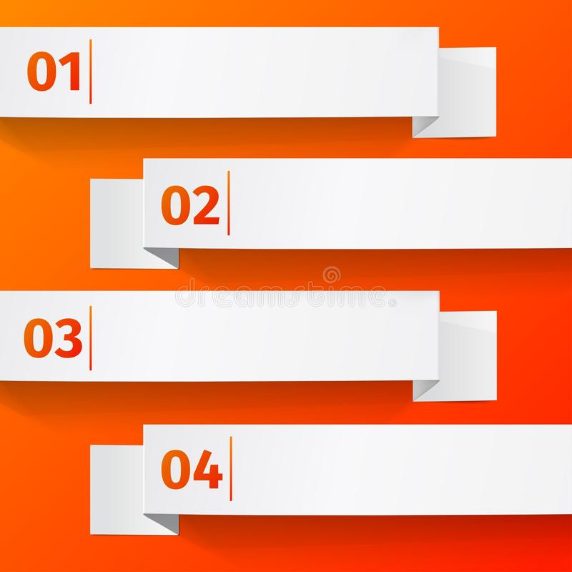
Що передбачає веб-дизайн?
Розділ 4 § 24
У текстах доцільно використовувати посилання (особливо, якщо це потрібно для більш детальної інформації).
Усі номери варто виділяти одним шрифтом, що відрізняється від шрифту основного тексту, аби користувач розумів, що це.

Slide 24
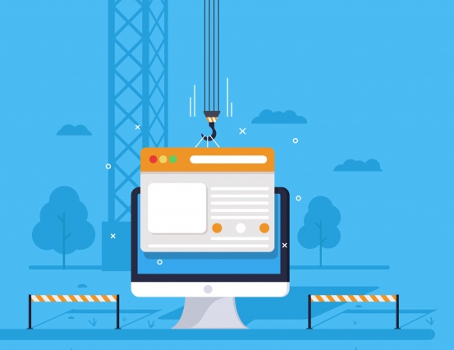
Що передбачає веб-дизайн?
Розділ 4 § 24
Стилістика сайта. Весь сайт має бути витриманий у єдиному стилі, сторінки — з приблизно однаковим виглядом. Допускається створення головної сторінки в трохи іншому стилі.
Мають бути витримані єдині кольори, шрифти. Важливо також виділяти на сторінках головне (кольором, шрифтом, зображенням), а другорядне — «приховувати», щоб воно не заважало користувачеві, але він міг при бажанні дізнатися більше.

Slide 25
Що передбачає веб-дизайн?
Розділ 4 § 24
Розмір сайта. Через різницю в розмірах моніторів дизайни сайтів прийнято ділити на:
«гнучкі»
«жорсткі»
Гнучкий дизайн — сайт набуває будь-яких розмірів екрана (за потреби — розтягується або зменшується). Такий дизайн досить поширений тепер через його зручність. Хоча є і такий недолік: дизайн сайта не матиме єдиного вигляду, тому що елементи будуть змінювати своє розташування залежно від розміру екрана.

Slide 26
Що передбачає веб-дизайн?
Розділ 4 § 24
Жорсткий дизайн — з певною постійною шириною сторінок. Переважно підганяється під неширокий екран. Але на широкому — виглядатиме трохи порожньо. Хоча, як правило, такий дизайн виглядає акуратніше «гнучкого», бо має первинний вигляд, задуманий розробниками.

Slide 27
Що передбачає веб-дизайн?
Розділ 4 § 24
Оформлення контенту. Створення якісного дизайну сайта передбачає ще й певне оформлення контенту (текстів, зображень, таблиць, схем тощо). На сайті має бути цікава інформація, обов’язково правильно подана й оформлена, інакше користувач просто не зможе розібратися в ній.

Slide 28
Що передбачає веб-дизайн?
Розділ 4 § 24
Веб-інтерфейс. Веб-інтерфейс — це сукупність засобів, за допомогою яких користувач взаємодіє з веб-сайтом або будь-яким іншим додатком через браузер. Одним з основних вимог до веб-інтерфейсів є їх однаковий зовнішній вигляд й однакова функціональність при роботі в різних браузерах.
При доборі відповідного дизайну для сайта важливо мати на увазі, що форма має завжди підкреслювати зміст, не бути «агресивною», гармонійно поєднувати елементи декору, стилю, кольору, бути зручною для перегляду.

Slide 29
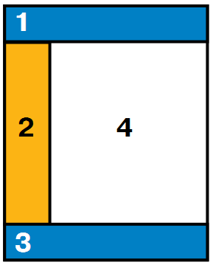
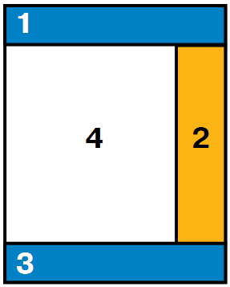
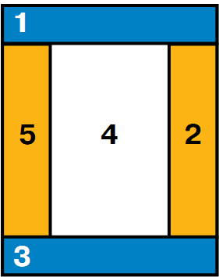
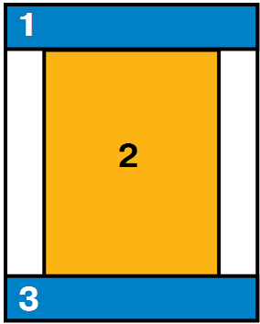
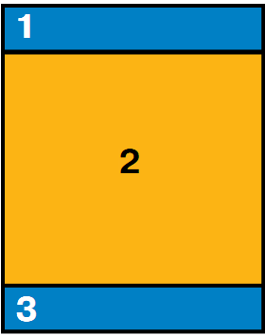
Які переваги й недоліки різної компоновки сторінок сайта?
Розділ 4 § 24
Структура розміщення складових веб-сторінки сайта має свої переваги та недоліки. Сайти, у яких сторінки налаштовуються під розмір екрана, можуть мати такий дизайн:
Дизайн 1
Дизайн 2
Дизайн 3
Дизайн 4
Дизайн 5

Slide 30
Які переваги й недоліки різної компоновки сторінок сайта?
Розділ 4 § 24
Незалежно від типу дизайну, можна виділити основні складові:
1
верхня частина сторінки, яка застосовується для розміщення логотипу, емблеми, назви фірми, сторінки чи інших найбільш важливих відомостей;
2, 5
область розміщення гіперпосилань і панелі навігації сайта;
4
область розміщення тексту;
3
нижня частина сторінки, яку використовують для розміщення контактної інформації або даних, які є менш важливими, ніж ті, що в частині 1.

Slide 31
Які переваги й недоліки різної компоновки сторінок сайта?
Розділ 4 § 24
Така структура веб-сторінок притаманна переважній більшості любительських сайтів. Вибір варіанту компоновки визначається технічним завданням на розробку сайта.

Slide 32
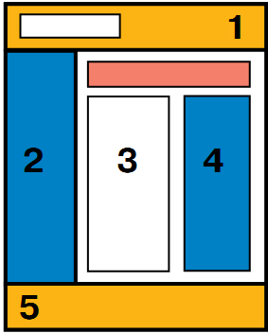
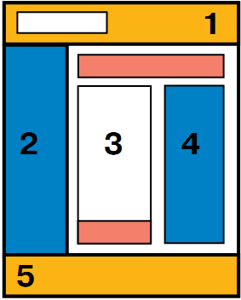
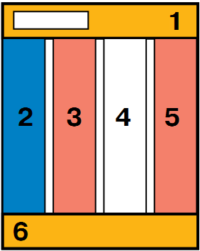
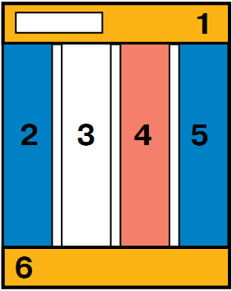
Які переваги й недоліки різної компоновки сторінок сайта?
Розділ 4 § 24
Дизайн сайта, який займає весь екранний простір, але по-різному відображається на екранах з різною роздільною здатністю через застосування змінних і незмінних частин сторінки, може мати дизайн:
Дизайн 6
Дизайн 7
Дизайн 8
Дизайн 9

Slide 33
Які переваги й недоліки різної компоновки сторінок сайта?
Розділ 4 § 24
На схемах червоним кольором позначено адаптивні частини екрана.
Як і в попередньому випадку, частини 1, 2, 4, 5 мають те само призначення.
У частині 3 також розміщується панель гіперпосилань, частина 6 дизайну 8 і 9 має допоміжне додаткове призначення.
Схеми дизайну 6–9 переважно застосовують для складних, багатосторінкових сайтів, які мають складну навігацію.

Slide 34
Які переваги й недоліки різної компоновки сторінок сайта?
Розділ 4 § 24
За умов задання жорсткої структури дизайну компоновки сторінок, коли розміри частин не адаптуються до змін у розмірах екрана, можливі перестороги:
Хоча дизайн сайта відображається на екранах з різною роздільною здатністю в тому вигляді, який був задуманий дизайнером, може трапитись, що вміст сайта не вміщується на екран, або навпаки, залишається вільне місце. Дизайн такого сайта може бути дуже різноманітним.

Slide 35
Розгадайте ребус
Розділ 4 § 24
Ергономіка

Slide 36
Розгадайте ребус
Розділ 4 § 24
Структура

Slide 37
Дайте відповіді на запитання
Розділ 4 § 24
Що вивчає ергономіка? Чому при створенні сайта доцільно використовувати ергономічні вимоги до веб-сайтів?
Що передбачає веб-дизайн?
У чому полягають правила зручного розташування відомостей на веб-сайті?
Які переваги та недоліки різної компоновки сторінок сайта?
Як структура веб-сторінки впливає на її сприйняття користувачем?

Slide 38
Домашнє завдання
Розділ 4 § 24
Проаналізувати
§ 24, ст. 225-231

Slide 39
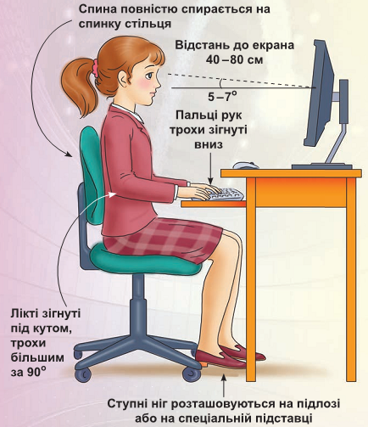
Працюємо за комп’ютером
Розділ 4 § 24
Сторінка
228-229

Slide 40
Дякую за увагу!
За навчальною програмою 2018 року
Урок 30

